Slide 1
CAFÉ VIRTUAL
SevillaDotNet

Slide 2
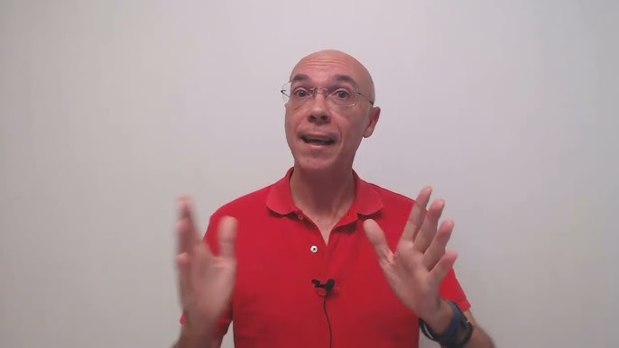
S
alvador
RAMOS
Cuenta con más de 20 años de experiencia en Business Intelligence y Analytics, especializado en Power BI desde que nació.

Slide 3
Agenda
01
Inicios de Salvador Ángel
Inicio en la informática, trabajo en banco, etc.
02
Formación, SQL Server y PowerBI
Pasamos a hablar de la Universidad, grupo .NET, Image Cup, etc
03
Microsoft MVP
Microsoft MVP, comunidad, etc
04
El futuro de los datos
Actualidad, future de los datos, novedades y más

Slide 4

Rompamos el hielo
¿Nos recomendarías una serie?
¿Te animarías a recomendar un libro?

Slide 5
¿Cual fue tu primer contacto con un ordenador?

Slide 6
¿Qué aprendiste en tu tiempo trabajando en banca?

Slide 7
¿Qué te motivó a estudiar e intentar ayudar a PYMEs y empresas?

Slide 8
¿Cuándo conociste acerca de POwerBI?, ¿qué recuerdas?

Slide 9
¿Cómo recuerdas el reconocimiento a Microsoft MVP?, ¿cómo crees que ha evolucionado el programa con los años?

Slide 10
Cuentamos, ¿qué es “el futuro de los datos”?

Slide 11
¿Cómo crees que ha evolucionado la formación con el paso de los años?, ¿ y la mentoría?

Slide 12
¿Qué nos puedes contar de tu próximo libro?

Slide 13
GRACIAS
Te esperamos en el próximo café virtual!

